Slide 1
Сказка « Заюшкина избушка»
Подготовила Турковская М,А

Slide 2
Родитель, читает загадку.
Как настали холода, Дом слепила изо льда. Грело солнце день за днём И растаял этот дом. Выгнала она косого Из домишки лубяного. Но пришёл петух с косой — Снова в домике косой. Кто в далёкие леса Навсегда ушёл? ... (Лиса)

Slide 3
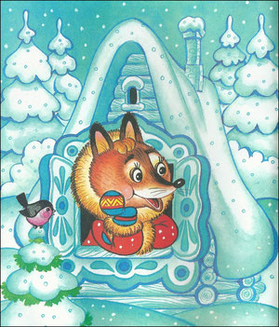
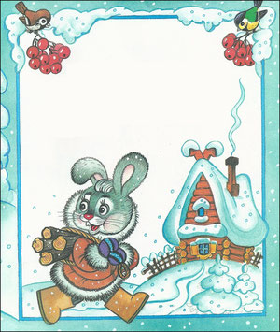
Родитель читает сказку, с опорой на кейс-иллюстрации, имитируя голос персонажей.

Slide 4
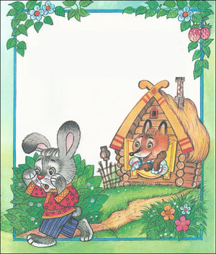

Slide 5
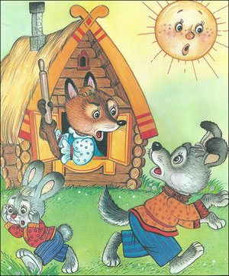

Slide 7
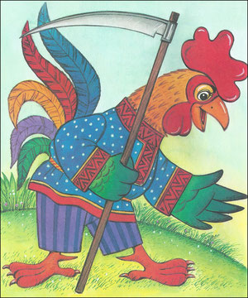

Slide 8
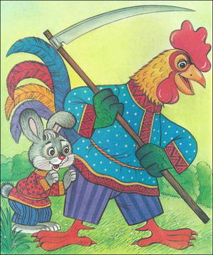

Slide 9
Беседа по прочитанной сказке.
Как называется сказка?
Какая беда случилась у зайчика?
Какая избушка была у лисы?
Из чего сделана ледяная избушка?
Кто помогал зайчику в его беде?
Кто выгнал лису из избушки?

Slide 10
Родителям, предлагаю вместе с ребенком поиграть в подвижную игру « Раз, два, три …..догони»
Пройти по ссылке:
https://nsportal.ru/

Slide 11
Поиграй вместе с родителями, в настольный театр « Заюшкина избушка»
Пройти по ссылке:
https://logopedprofiportal.ru/blog/575455

Slide 12
Молодец!

